Slide 1
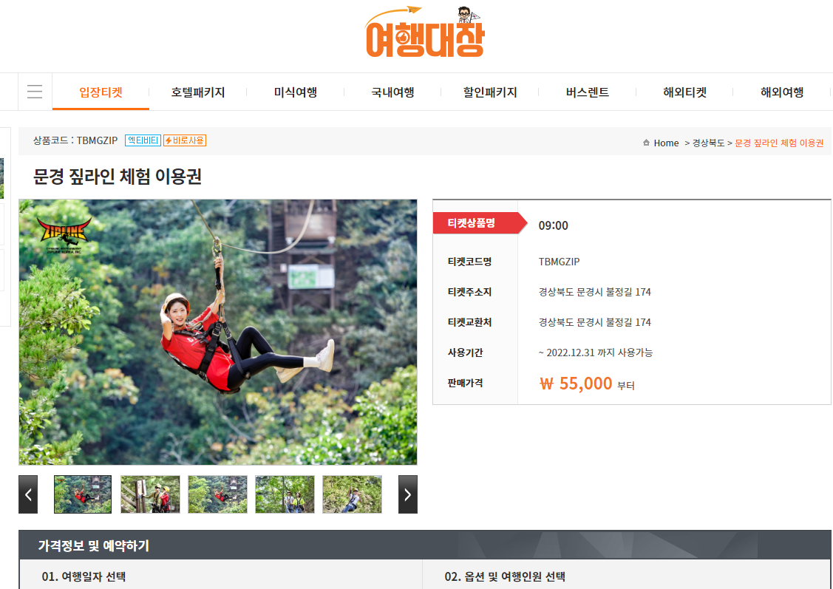
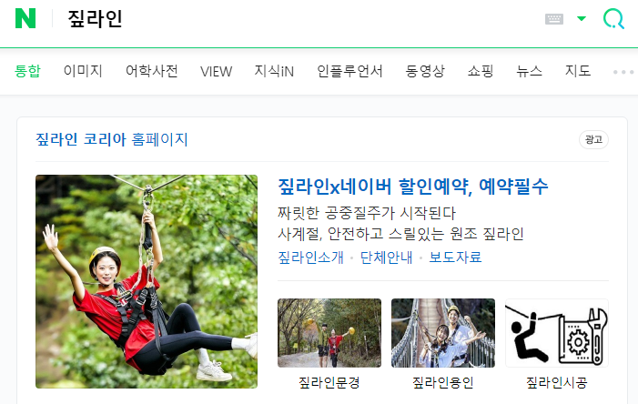
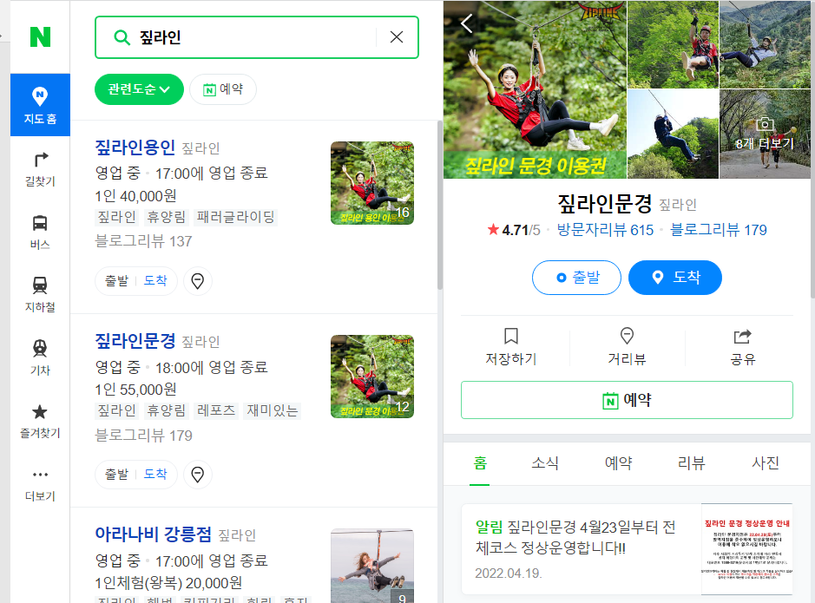
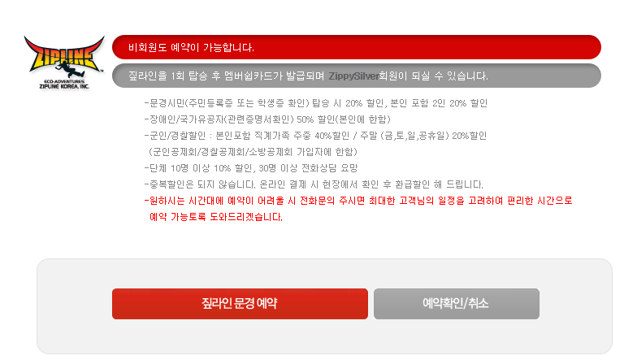
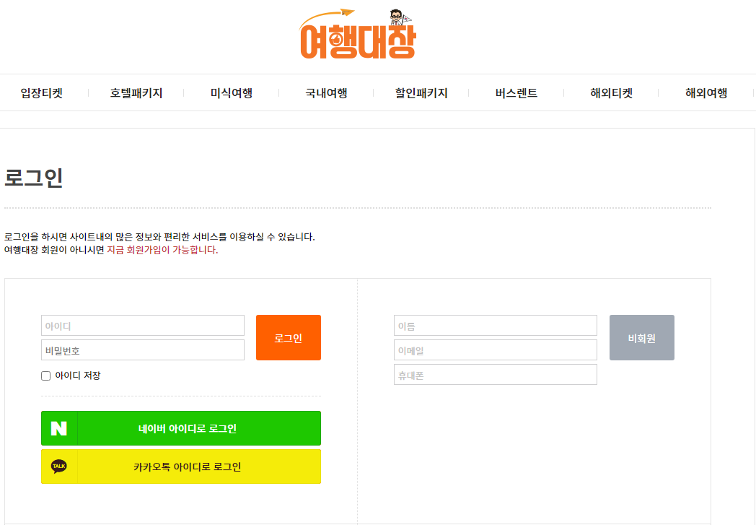
1. 네이버 및 홈페이지 결제건 N예약으로 연결
좌측에 그림처럼 네이버에서 짚라인 검색시
가장 먼저 노출되는 짚라인에서 짚라인문경과
짚라인용인 클릭시 아래 있는 예약창으로 넘어
가게 됩니다. 이후 여행대장을 거쳐 회원가입
창까지 넘어가게 됩니다.
해당부분을 ‘짚라인문경’과 ‘짚라인용인’ 클릭시 바로 각각의 네이버 N예약 화면으로
넘어가게끔 변경 부탁 드립니다.
여러 단계이동으로 인해 고객 누수가 생길 수
있기에 바로 넘어갈 수 있게 조치 부탁 드립니다.
당사 홈페이지 예약 버튼도 N예약으로 바로 연동 부탁 드립니다. (모바일 동일)

Slide 2
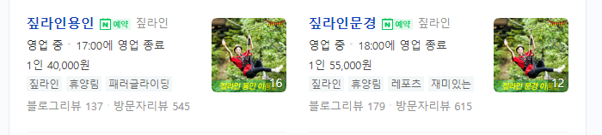
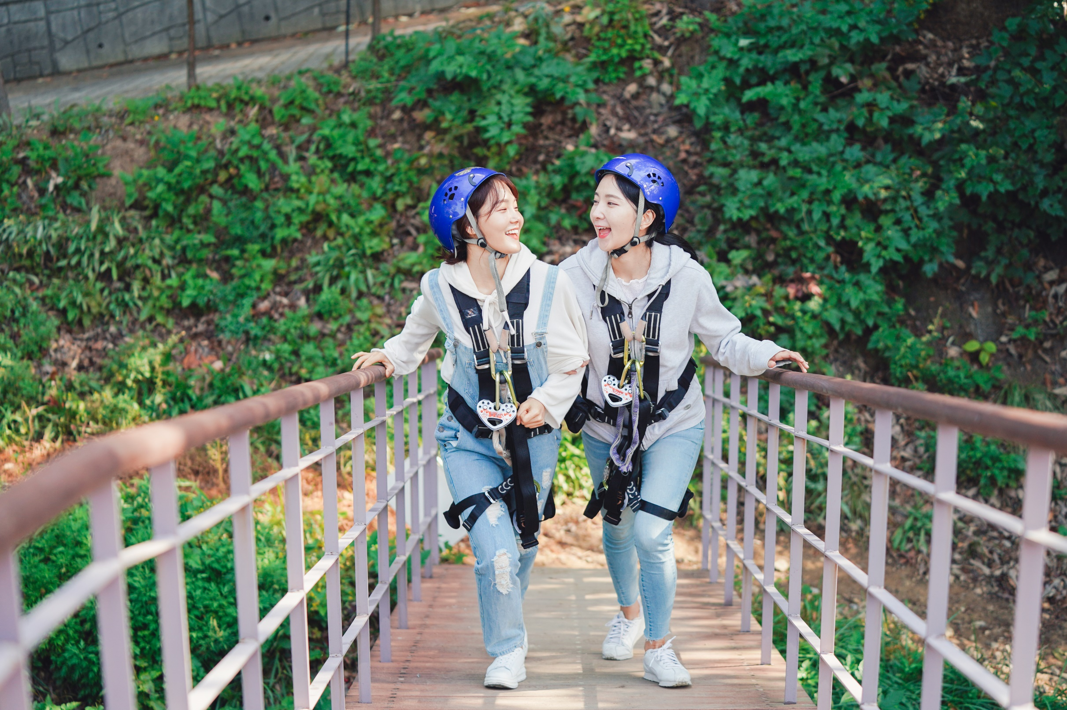
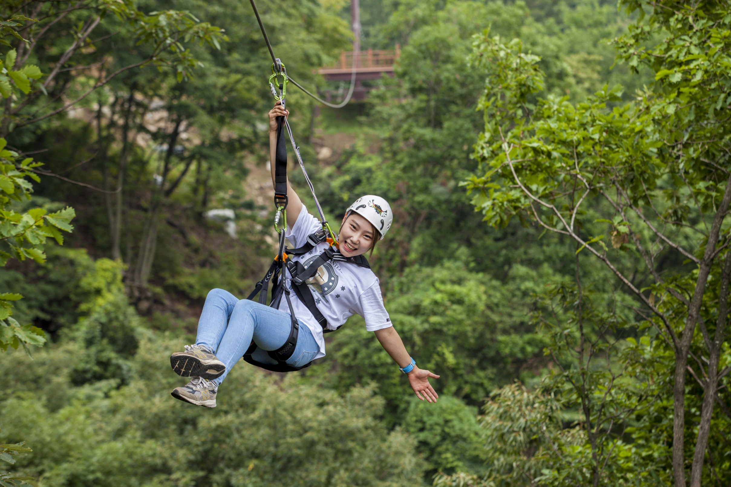
2. 네이버 할인 혹은 문구 변경
현재 네이버에서 짚라인 검색시 네이버 할인예약 문구가 표기되고 있으나,
정가에 판매중에 있습니다.
예전처럼 5%할인된 가격으로 판매를 하거나, 해당 문구자체를 변경해야할
것 같습니다.
N페이결제가 붙게되면 고객께서 결제시 포인트가 붙는걸로 아는데, 문경 상품의 경우 55,000원짜리를 구매하고 550포인트가 지급된다고 쇼핑에서
검색시에 나오던데, 이건 여행대장 스마트 스토어라서 그런건지 궁금하구요.
포인트에 해당하는 금액까지 차감되고 정산을 받는건지 저건 네이버에서
자체적으로 진행되는 부분이라 저희와는 상관이 없는 부분인지 궁금합니다.
또, 저희쪽 상품에 N페이 부분이 붙으면 이것도 변동이 생기는 건지 알려주
시기 바랍니다.
위의 사진은 가평지점 사진이며, 문경과 용인의 이미지가 동일
하여 고객께서 혼돈이 있을 수 있을 것 같습니다. 아래 용인지점 이미지로 각각 교체 부탁 드립니다.

Slide 3
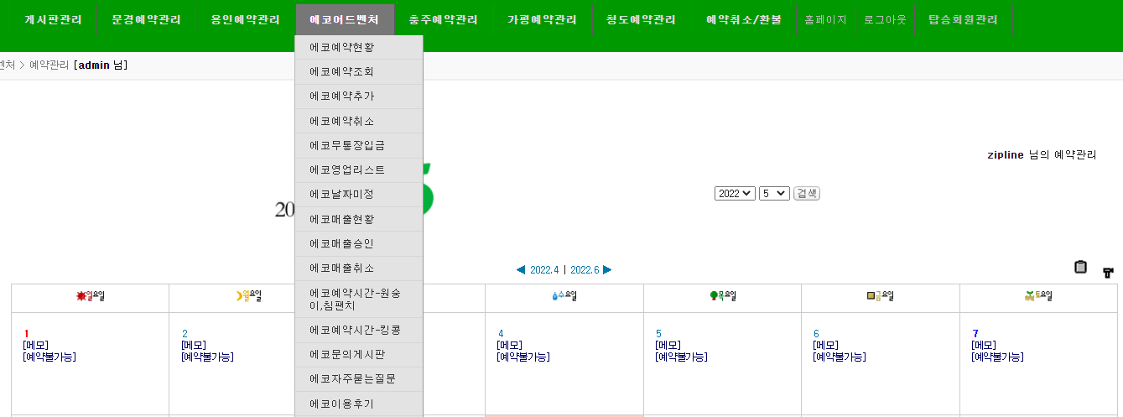
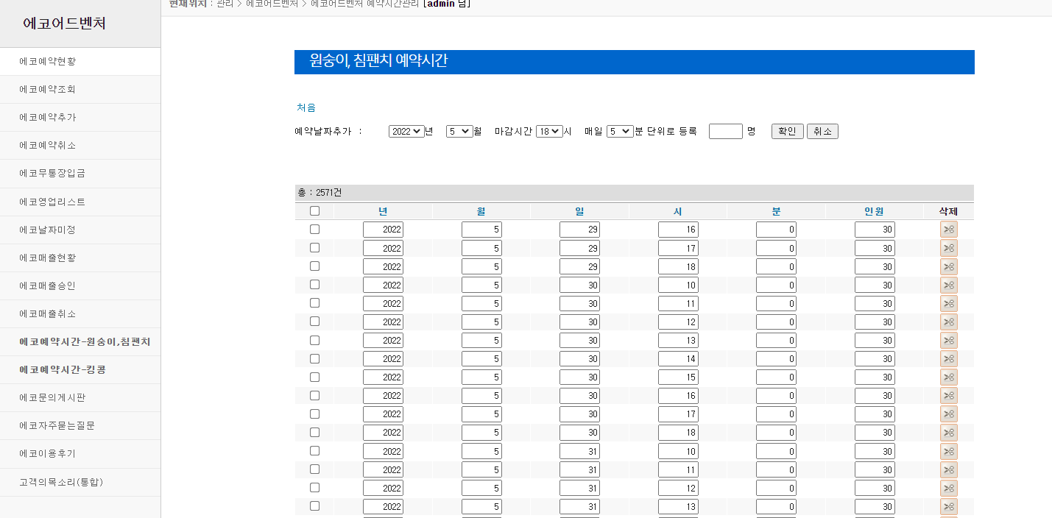
3. 에코어드벤처 홈페이지 오픈 및 결제창 확인
용인에 있는 에코어드벤처(스카이 타익스)가 5/23일부로 가오픈 상태로 운영될 예정
입니다. 그래서, 일전에 막아달라고 요청드렸던 홈페이지 內 에코어드벤처 관련 내용
들을 복구 및 수정 가능한지 여쭙니다.
안되신다면 기존 작업하던 분께 요청드리도록 하겠습니다.
- 기존에 에코는 인터파크와 별개로 당사 홈페이지內 예약 및 결제까지 이뤄지는 시스
템이 있었다고 하는데, 해당 부분 복구할 수 있는지 확인 부탁 드리겠습니다.(저도
이 부분을 본적이 없어서 있었는지 알 수가 없습니다.)
에코상품을 네이버나 소셜 등 등록해서 판매를 해야할 텐데 저희도 아직 고객을
태우거나 한 적이 없어서 사진이라고는 외국어린이들 탑승 사진을 브로셔에서
따오거나 하는 정도일 것 입니다. 해당 부분에 대해 따로 사진을 촬영하거나
하실 계획은 없으신지, 혹시 저희가 요청을 드려서 모델과 촬영을 진행한다면
비용이 얼마나 드는지 궁금합니다.
판매시 참고할 내용으로 금액은 1인 18,000원/ 단체 20인 이상 16,000원입니다.
탑승가능 조건은 신장 122cm미만이며, 부모님이 동반하셔야 합니다.
현재 예정은 1시간에 30명 인원으로 예약을 진행하려고 합니다.
위 내용은 우선적으로 제가 설명을 드린부분이라 정확하게 확인해보고 변경사항이
있으면 알려드리도록 하겠습니다.
에코의 경우 따로 사업자 등록을 하지 않은 상태라 상품 등록하는데 문제가 없는지
확인 부탁 드립니다.
좌측에 있는 메뉴 화면이 예약창을 생성하고 닫고 했던 메뉴인 것 같은데, 한번 확인
부탁 드리겠습니다.

Slide 4

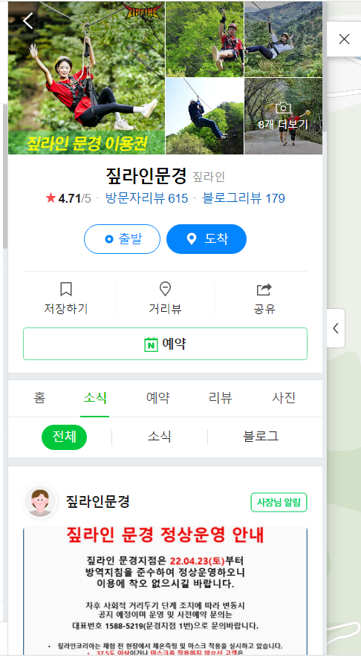
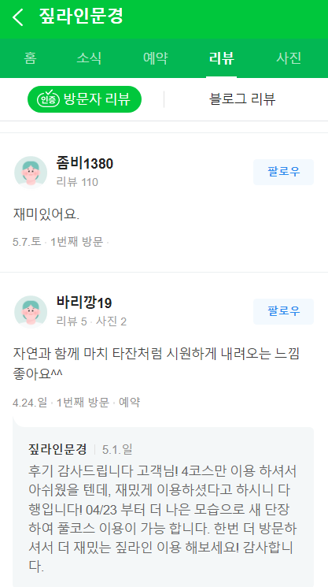
4. 네이버 예약
오늘 네이버 예약에서 날짜와 시간대 지정까지 되는 부분 확인하였습니다.
고생많으셨습니다. 그러나, 테스트차 예약을 해보니, 예약확인 후 연락이 온다고
하는데, 1시간이 넘게 상태가 바뀌지 않고 있습니다. 확인 한번 부탁 드리겠습니다.
5. 네이버 소식 등록 및 리뷰관리(관리자)
새로 네이버에 등록되면서 그런건지 기존에 당사에서 관리자처럼 이용하던 아이디로
로그인시, 공지 소식 등록이라던지, 리뷰답글 등록이 안되고 있습니다. 해당부분 확인
부탁 드리겠습니다.

Slide 5
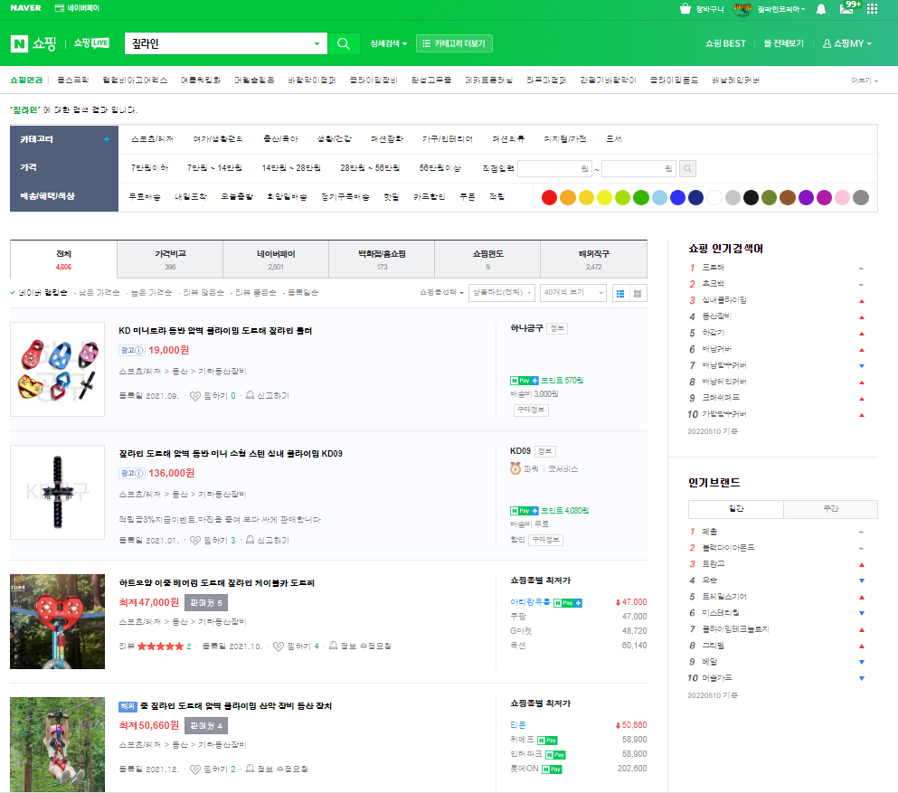
6. ‘짚라인’ 쇼핑 검색시 미노출
‘짚라인’으로 쇼핑에서 검색시 상위에 노출이 되지 않으며,
페이지를 60페이지까지 가야 상품이 노출되고 있습니다.
‘짚라인문경’과 ‘짚라인용인‘ 검색시에는 윗부분에 노출되고
있어서, 해당부분 상위에 노출 시킬 방법이 없는지 궁금합니다.

Slide 6
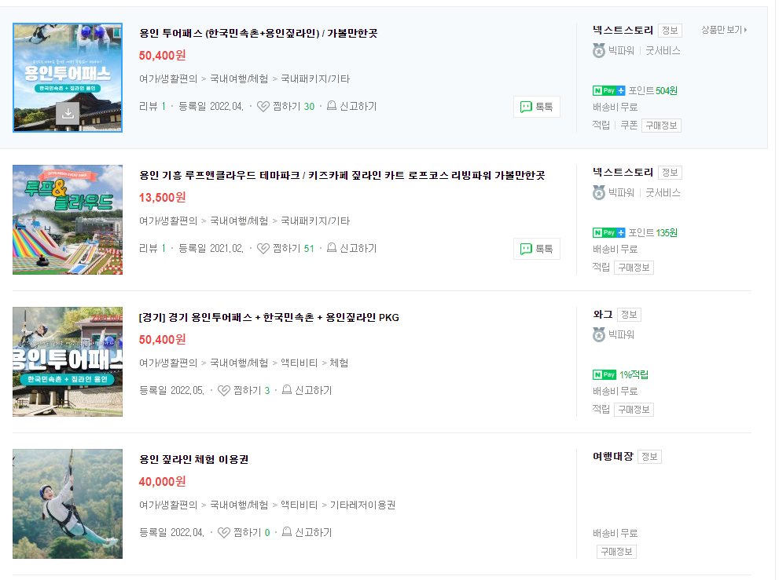
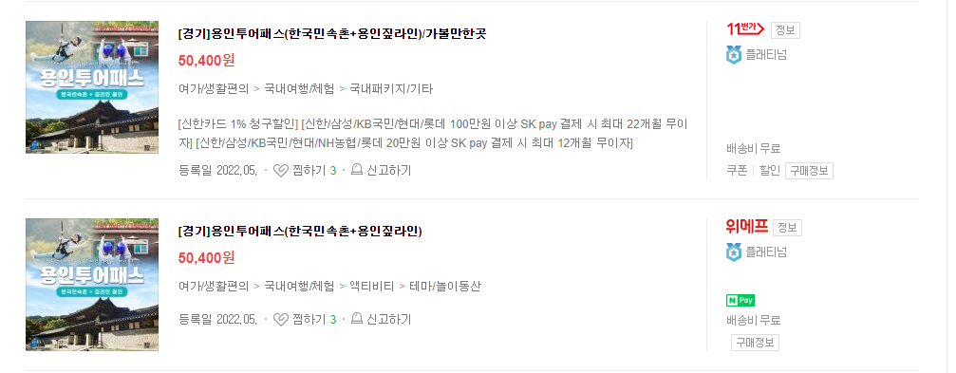
7. ‘짚라인’ 판매채널 다양화
현재 네이버쇼핑에서 ‘짚라인문경＇과 ‘짚라인용인＇검색시
여행대장 상품 2개만 노출되고 있습니다.
저희쪽에서 넥스트스토리와 진행한 용인투어패스의 경우,
보시는바와 같이 11번가, 위메프, 넥스트스토리, 이마트몰,
신세계몰 등 다양한 플랫폼에 노출되어 판매가 되고 있습니다.
다양한 플랫폼에 노출이 되어야 광고효과가 높아지는 부분과
관련하여, 신속히 쿠팡이나 야놀자, 티몬등 타 플랫폼에도
등록이 이뤄져야 할 것 같습니다.
더불어서 코로나도 풀려가고, 매출이 올라오는 5월이기에 계약서에 명시된 인플루언서, 블로그 체험단 운영 및 소셜 프로모션 배너 노출 유도에 대한 부분 진행도 어떻게 될 지 알려주셨으면 좋겠습니다.

